Slide 1
第五章 不定积分
1. 不定积分的概念与性质
2. 不定积分的换元积分法
3. 不定积分的分部积分法
4. 几种典型函数的积分举例

Slide 2
第一节
不定积分的概念与性质
一、 原函数与不定积分的概念
二、 基本积分公式
三、不定积分的性质

Slide 3
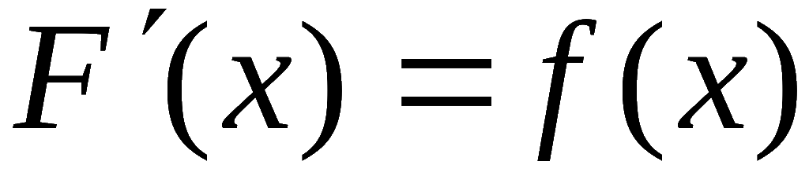
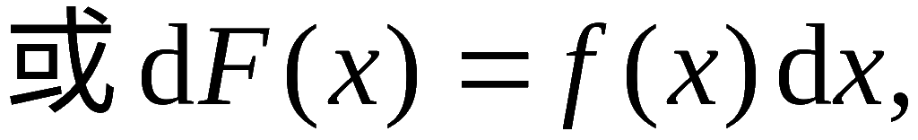
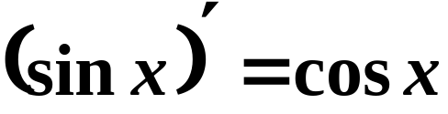
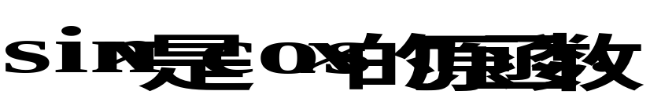
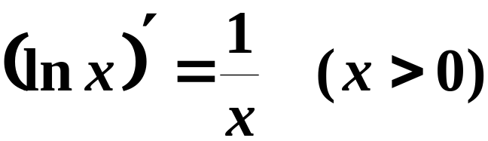

1.1 原函数与不定积分
定义 1 . 若在区间 I 上定义的两个函数 F (x) 及 f (x)
满足
则称 F (x) 为f (x)
在区间 I 上的一个原函数 .
例

Slide 4


问题:
1. 在什么条件下, 一个函数的原函数存在 ?
2. 若原函数存在, 有多少个原函数？它如何表示 ?
定理1.
存在原函数 .
初等函数在定义区间上连续
初等函数在定义区间上有原函数

Slide 5

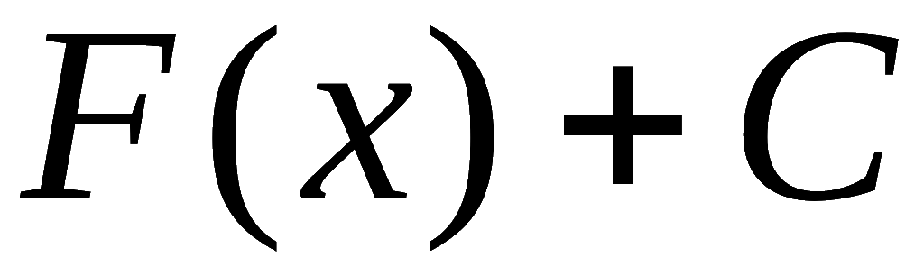












定理 2.
原函数都在函数族
( C 为任意常数 ) 内 .
证: 1)
即
又知
故
即
属于函数族

Slide 6


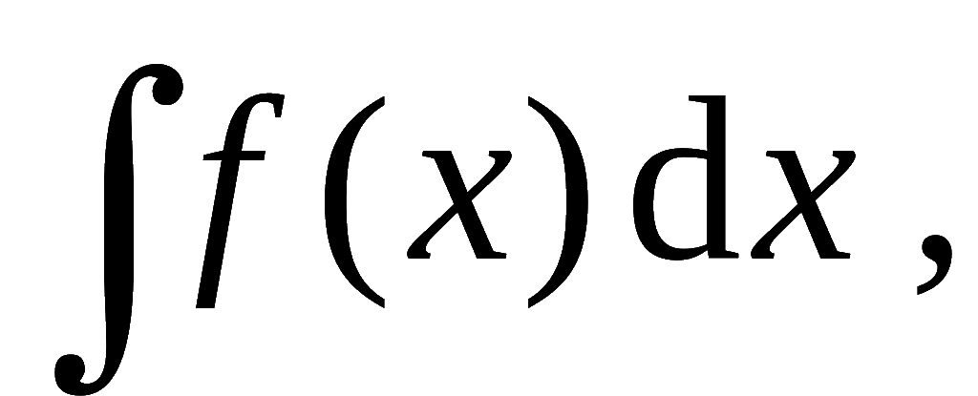
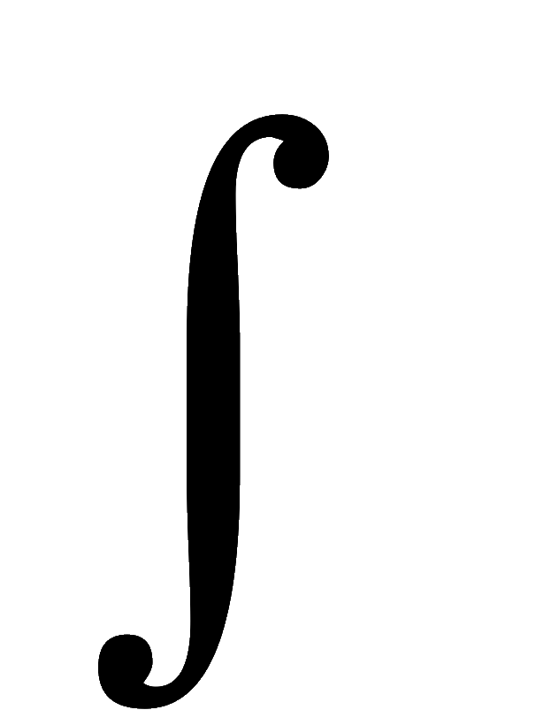


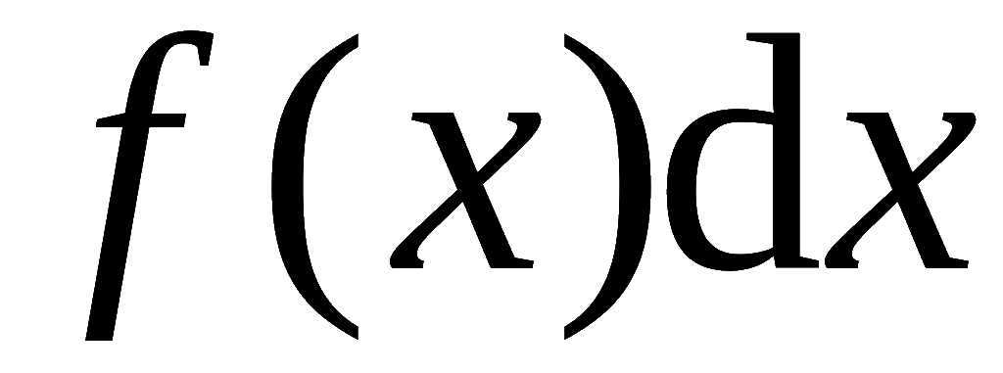

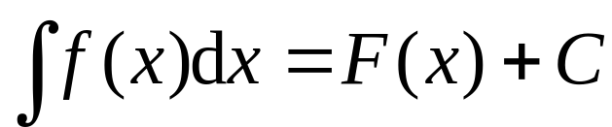
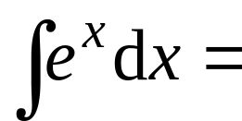

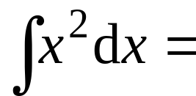
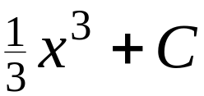
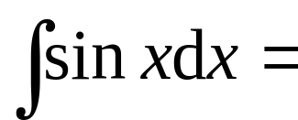

定义 2.
在区间 I 上的原函数全体称为
上的不定积分,
记作
其中
— 积分号;
— 被积函数;
— 积分变量;
— 被积表达式.
若
则
( C 为任意常数 )
例如,
C 称为积分常数
不可丢 !

Slide 7
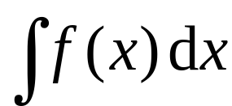




不定积分的几何意义:
的原函数的图形称为
的积分曲线 .
的图形
的所有积分曲线组成
的平行曲线族.

Slide 8

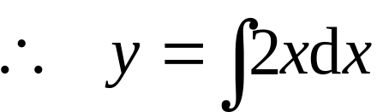








例1. 设曲线通过点( 1 , 2 ) ,
且其上任一点处的切线
斜率等于该点横坐标的两倍, 求此曲线的方程.
解:
所求曲线过点 ( 1 , 2 ) ,
故有
因此所求曲线为

Slide 9
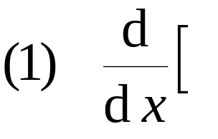
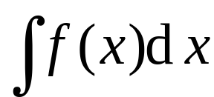


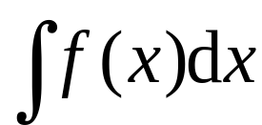

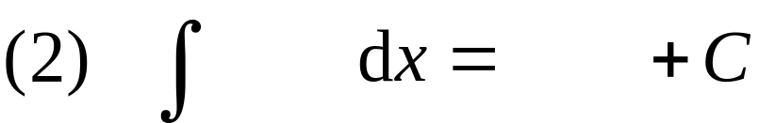
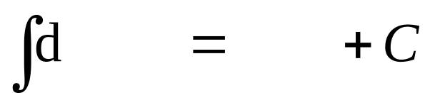


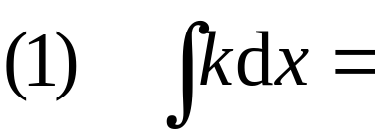

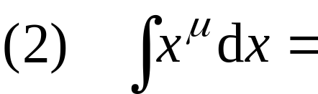
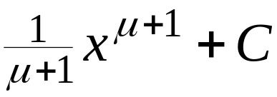


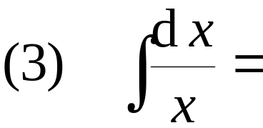

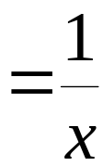

1.2 基本积分公式
从不定积分定义可知:
或
或
( k 为常数)

Slide 10
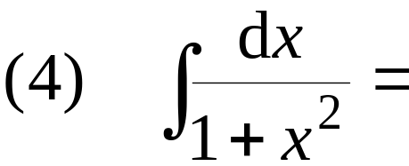


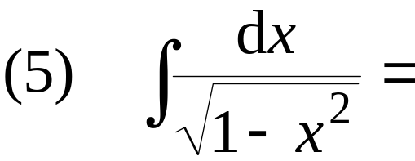


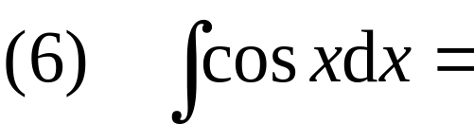

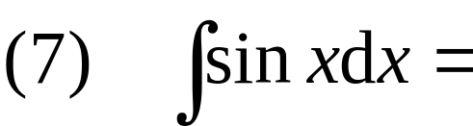
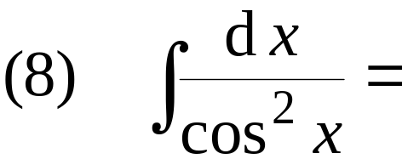
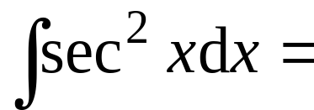

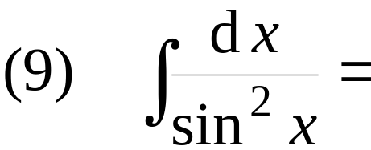
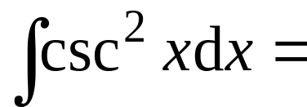

或
或

Slide 11
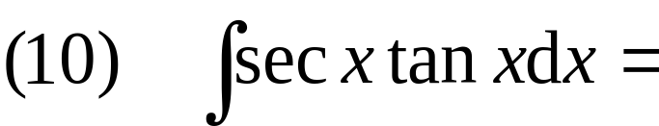

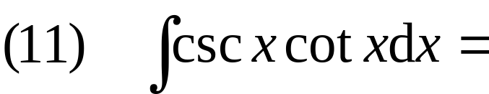

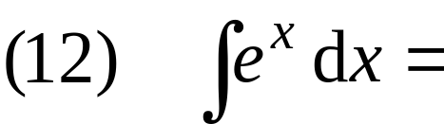

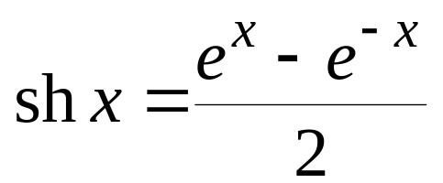
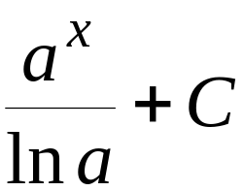
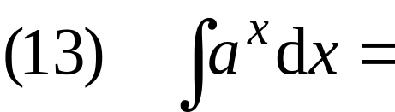
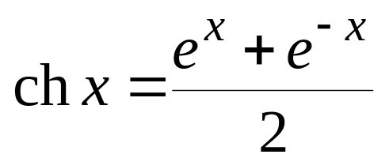
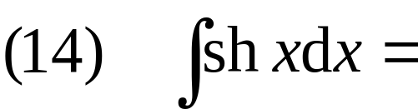

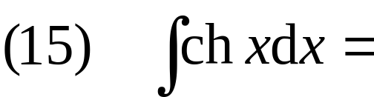


Slide 12
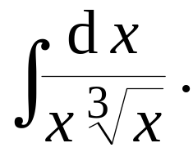
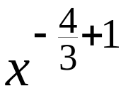
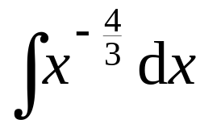
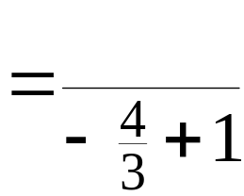

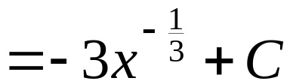
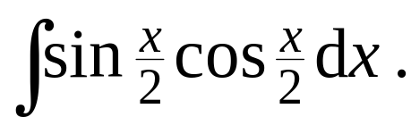
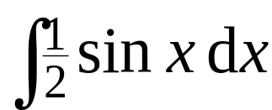

例3. 求
解: 原式 =
例4. 求
解: 原式=

Slide 13







1.3 不定积分的性质
推论: 若
则

Slide 14





例5. 求
解: 原式 =

Slide 15










例6. 求
解: 原式 =
例7. 求
解: 原式 =

Slide 16





例8. 求
解: 原式 =

Slide 17
内容小结
1. 不定积分的概念
• 原函数与不定积分的定义
• 不定积分的性质
• 基本积分表
2. 积分法:
利用恒等变形,
积分性质
及 基本积分公式进行积分 .
分项积分
常用恒等变形方法
加项减项
利用三角公式 , 代数公式 ,

